Slide 1
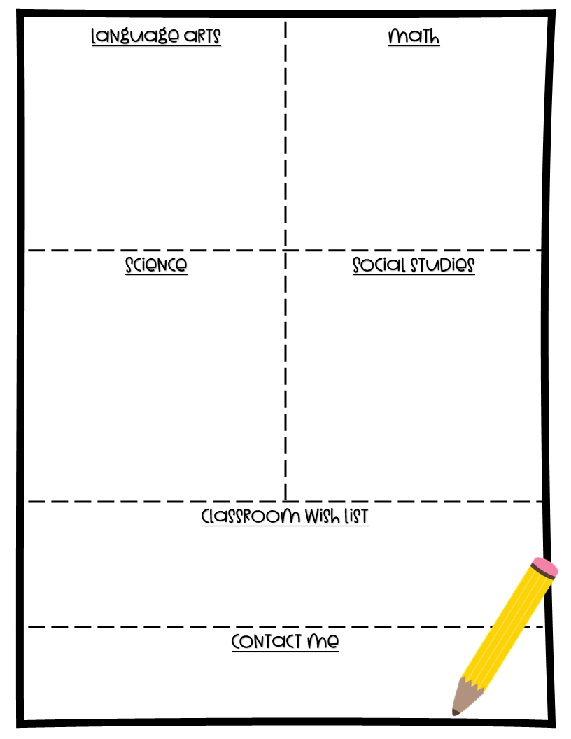

This month in ELA, our focus will be sequence of events, cause and effect, and determining word meaning. Students will be reading informational texts and place the events in sequential order. They will read to determine how certain events are caused by certain actions. They will also be reading realistic fiction and poetry to determine the meanings of unknown words and phrases.
In Topic 6, your child is learning about area. In addition to learning about the area of simple rectangular shapes they will also learn how to find the area of irregular shapes. Your child will also be learning how to collect and organize data into graphs, charts, and tables in Topic 7.
Students should be regularly studying multiplication and division facts within 100. Quizzes will occur weekly.
In the month of November student will learn how to recognize energy that is present when objects move and will describe the effects of energy transfer from one object to another.
In the month of November students will continue to identify and locate the fifty states and major cities of United States. Also, students will learn more about the state of Tennesse and how to read it on a map.
Third Grade Teachers and Important Information
Ms. Randall – 3-01
Ms. Jarrett – 3-02
Ms. Adams - 3-03
Ms. Porter – 3-04
Ms. Barber – 3-05
Make sure to sign conduct folders daily.
Are you signed up for Class Dojo? If not, ask your child’s teacher how to get connected.
Make sure homework is turned in on Fridays!
Third Grade November Newsletter

Slide 2
Artes del lenguaje
Matemáticas
Este mes en ELA, nuestro enfoque será la secuencia de eventos, la causa y el efecto, y la determinación del significado de las palabras. Los estudiantes leerán textos informativos y colocarán los eventos en orden secuencial. Leerán para determinar cómo ciertos eventos son causados por ciertas acciones. También leerán ficción realista y poesía para determinar los significados de palabras y frases desconocidas.
En el Tema 6, su hijo está aprendiendo sobre el área. Además de aprender sobre el área de las formas rectangulares simples, también aprenderán a encontrar el área de las formas irregulares. Su hijo también aprenderá a recopilar y organizar datos en gráficos, tablas y tablas en el Tema 7.
Los estudiantes deben estudiar regularmente las operaciones de multiplicación y división dentro de 100. Los cuestionarios se realizarán semanalmente.
Ciencia
Ciencias sociales
En el mes de noviembre el estudiante aprenderá a reconocer la energía que está presente cuando los objetos se mueven y describirá los efectos de la transferencia de energía de un objeto a otro.
En el mes de noviembre, los estudiantes continuarán identificando y localizando los cincuenta estados y ciudades principales de los Estados Unidos. Además, los estudiantes aprenderán más sobre el estado de Tennesse y cómo leerlo en un mapa.
Maestros de tercer grado e información importante
Ms. Randall – 3-01
Ms. Jarrett – 3-02
Ms. Adams - 3-03
Ms. Porter – 3-04
Ms. Barber – 3-05
Asegúrese de firmar las carpetas de conducta a diario.
¿Estás inscrito en Class Dojo? Si no es así, pregúntele al maestro de su hijo cómo conectarse.
¡Asegúrate de que la tarea se entregue los viernes!
Boletín de noviembre de tercer grado

